Slide 1
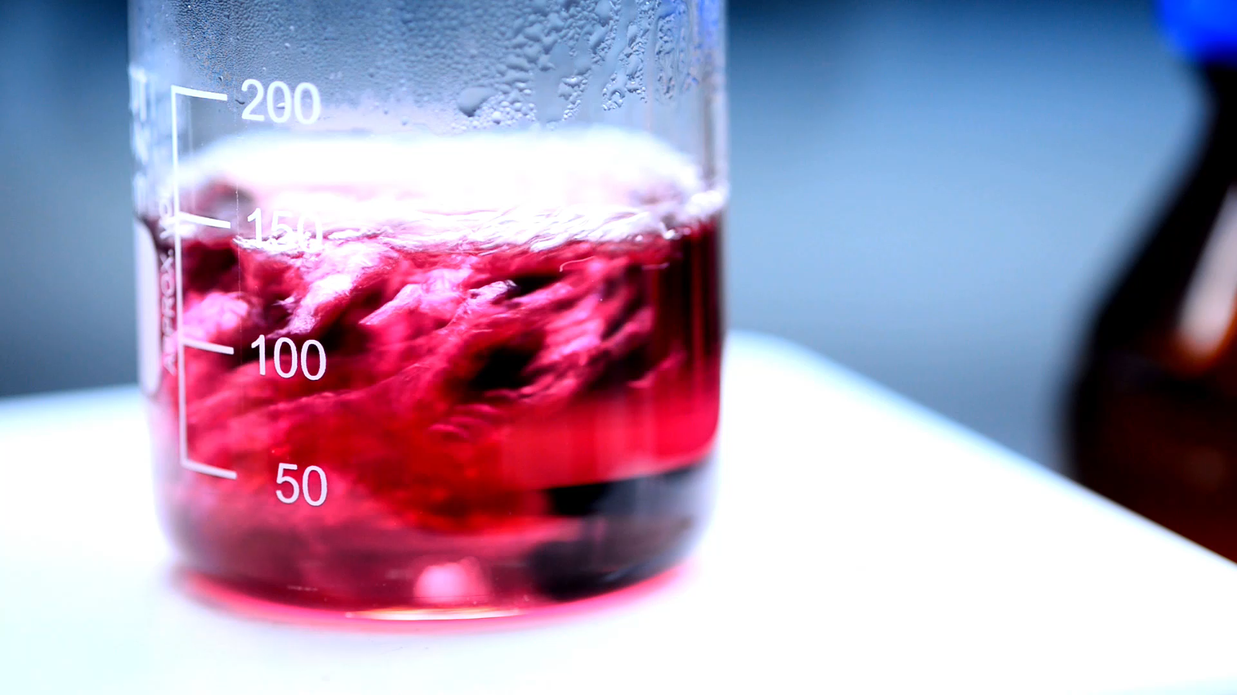
LES STRUCTURES DE RÉGULATION DU MÉDICAMENT
Tut’ Rentrée 2021-2022
♡ Pharmacologie ♡
Le tutorat est gratuit. Toute reproduction ou vente est interdite.

Slide 2
I. L’EMA
Humains et vétérinaires
Évaluation de l’AMM centralisée
Recommandations et guidelines
7 comités : CHMP, PRAC, CVMP, COMP, PDCO, HMPC, CAT
Rapport B/R
Commission Européenne
Le tutorat est gratuit. Toute reproduction ou vente est interdite.

Slide 3
II. Ministère de la santé et solidarité
DGOS, DGS et ARS
Sous tutelle directe de la DGS : ABM, ANSM, ANSP, EFS, INTS
Sous cotutelle de la DGS : ANSES, INCa, ONIAM, IRSN
Indépendantes : HAS, ASN
Le tutorat est gratuit. Toute reproduction ou vente est interdite.

Slide 4
III. ANSM
Anciennement AFFSAPS : affaire Médiator 2012
UNIQUEMENT médicaments humains
Garantir accès équitable à l’innovation (ATU/RTU)
Garantir sécurité des produits de santé
Médicament : Code de Santé Publique et Code de la Sécurité Sociale
Le tutorat est gratuit. Toute reproduction ou vente est interdite.

Slide 5
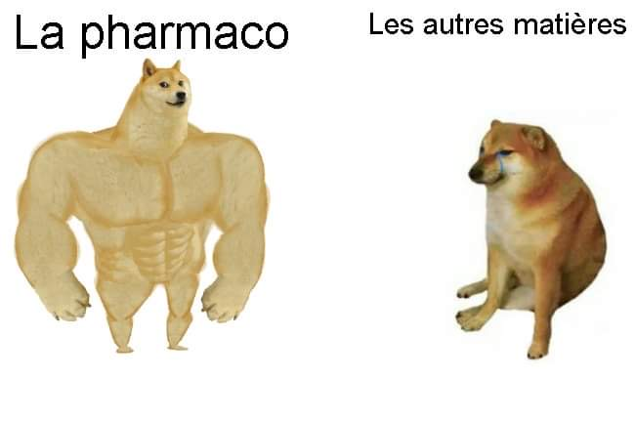
1. ATU
Autorisation Temporaire d’Utilisation
Médicaments innovants en cours de développement ou commercialisés uniquement à l’étranger
Pas d’AMM
ATU de cohorte/nominative
Le tutorat est gratuit. Toute reproduction ou vente est interdite.

Slide 6
2. RTU
Recommandation Temporaire d’Utilisation
Médicament a déjà une AMM dans une autre indication
Prix identique aux indications déjà existantes
Ex: Baclofène pour le sevrage alcoolique
Le tutorat est gratuit. Toute reproduction ou vente est interdite.

Slide 7


IV. AMM
Nationale = ANSM
Centralisée = EMA
Garantit :
Efficacité
Sécurité
Qualité de fabrication
Rapport B/R favorable
Le tutorat est gratuit. Toute reproduction ou vente est interdite.

Slide 8
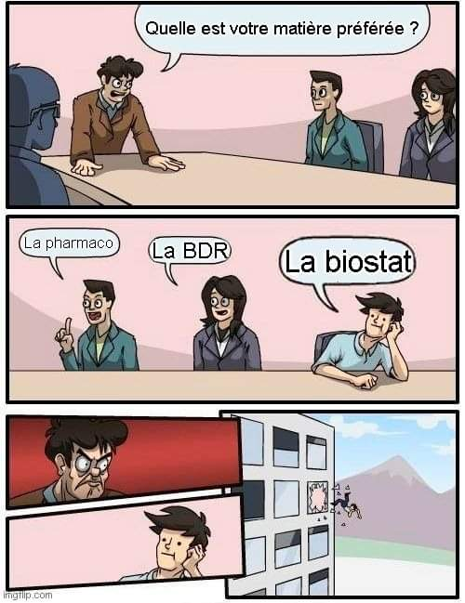
Les procédures de demande d’AMM
Communautaires :
Centralisée
Reconnaissance mutuelle
Décentralisée
2. Nationale (devenue rare)
Le tutorat est gratuit. Toute reproduction ou vente est interdite.

Slide 9
V. HAS
Haute Autorité de Santé : indépendante
Intérêt médical et remboursement
Bonnes pratiques/bon usage
Qualité des soins
Information
Coordination
Le tutorat est gratuit. Toute reproduction ou vente est interdite.

Slide 10
1. Commission de Transparence
Avis médico-économique
Prise en charge des médicaments
Utilisation des médicaments
Place dans la stratégie thérapeutique
Le tutorat est gratuit. Toute reproduction ou vente est interdite.

Slide 11
2. Le SMR
Le médicament est-il réellement utile ?
4 niveaux
5 critères
Évaluation dans L’ABSOLU =/= Comparativement
Détermine remboursement
Le tutorat est gratuit. Toute reproduction ou vente est interdite.

Slide 12
3. L’ASMR
Le médicament apporte-t-il un réel progrès thérapeutique par rapport aux médicaments déjà existants ?
5 niveaux
Évaluation COMPARATIVE
Détermine prix
Le tutorat est gratuit. Toute reproduction ou vente est interdite.

Slide 13
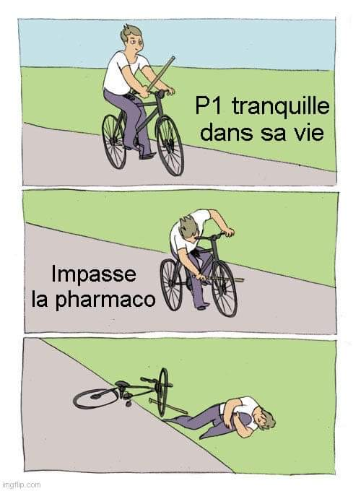
4. L’UNCAM
Union Nationale des Caisses d’Assurance Maladie
Décide taux de remboursement
Se base essentiellement sur le SMR
Le tutorat est gratuit. Toute reproduction ou vente est interdite.

Slide 14
5. Le CEPS
Comité Économique des Produits de Santé
Négocie avec l’industriel et fixe le prix
Se base essentiellement sur l’ASMR
Le tutorat est gratuit. Toute reproduction ou vente est interdite.

Slide 15
6. Le CEESP
Comité d’Évaluation Économique de Santé Publique
Pour les ASMR élevées (I, II ou III)
On vérifie que le coût du médicament est justifié et peut être supporté par l’AM !
Le tutorat est gratuit. Toute reproduction ou vente est interdite.

Slide 16
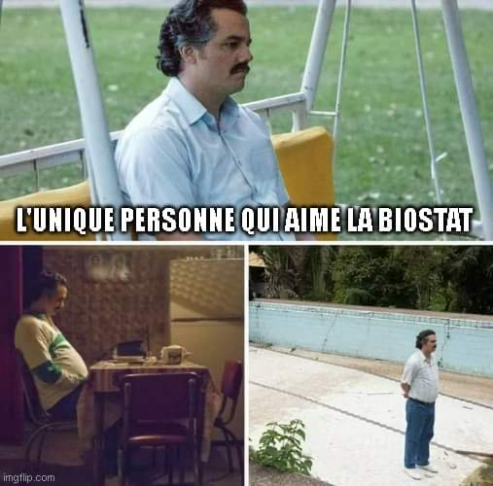
VI. L’ANSES
Agence Nationale de Sécurité Sanitaire des Aliments
Compléments alimentaires
Comprend ANMV (vétérinaire)
Le tutorat est gratuit. Toute reproduction ou vente est interdite.

Slide 17
VII. ANSP
Agence Nationale de Santé Publique
Rassemble anciens :
InVS
Inpes
Eprus
SPF mobilise la Réserve Sanitaire en cas d’urgence
Le tutorat est gratuit. Toute reproduction ou vente est interdite.

Slide 18
QCM 1
L’EMA est un organisme central français
l’EMA évalue l’AMM en procédure centralisée
Si un médicament a besoin d’une AMM, le CAT et le PDCO sont à mesure d’établir le rapport Bénéfice / Risque
Si l’EMA accorde l’AMM à un pays, cela s’appliquera à tous les pays de l’Europe (ou EEE, pas de piège)
E) Les propositions A, B, C et D sont fausses
Le tutorat est gratuit. Toute reproduction ou vente est interdite.

Slide 19
QCM 1
L’EMA est un organisme central français
L’EMA évalue l’AMM en procédure centralisée
Si un médicament a besoin d’une AMM, le CAT et le PDCO sont à mesure d’établir le rapport Bénéfice / Risque
Si l’EMA accorde l’AMM à un pays, cela s’appliquera à tous les pays de l’Europe (ou EEE, pas de piège)
E) Les propositions A, B, C et D sont fausses
Le tutorat est gratuit. Toute reproduction ou vente est interdite.

Slide 20
QCM 2
la DGS définit les projets régionaux de santé
L’ANSM est sous tutelle directe de la DGS
l’ANSM s’occupe des médicaments humains seulement, contrairement à l’EMA qui s’occupe des médicaments humains et vétérinaires
Dans certains cas, l’ANSM peut favoriser un accès rapide à un médicament, même s’il ne dispose pas d’AMM
Les propositions A, B, C et D sont fausses
Le tutorat est gratuit. Toute reproduction ou vente est interdite.

Slide 21
QCM 2
La DGS définit les projets régionaux de santé
L’ANSM est sous tutelle directe de la DGS
L’ANSM s’occupe des médicaments humains seulement, contrairement à l’EMA qui s’occupe des médicaments humains et vétérinaires
Dans certains cas, l’ANSM peut favoriser un accès rapide à un médicament, même s’il ne dispose pas d’AMM
Les propositions A, B, C et D sont fausses
Le tutorat est gratuit. Toute reproduction ou vente est interdite.

Slide 22
QCM 3
Dans la majorité des cas, l’AMM n’est pas obligatoire avant de commercialiser un médicament
Dans le cas de la procédure nationale de demande d’AMM, très fréquente, le médicament sera commercialisé dans toute l’Europe
La HAS est une autorité publique dépendante du ministère de la santé
Tandis que le SMR, donné selon 5 niveaux, constitue une évaluation comparative d’un médicament, l’AMSR, donné selon 4 niveaux, constitue une évaluation absolue d’un médicament
Les propositions A, B, C et D sont fausses
Le tutorat est gratuit. Toute reproduction ou vente est interdite.

Slide 23
QCM 3
Dans la majorité des cas, l’AMM n’est pas obligatoire avant de commercialiser un médicament
Dans le cas de la procédure nationale de demande d’AMM, très fréquente, le médicament sera commercialisé dans toute l’Europe
La HAS est une autorité publique dépendante du ministère de la santé
Tandis que le SMR, donné selon 5 niveaux, constitue une évaluation comparative d’un médicament, l’AMSR, donné selon 4 niveaux, constitue une évaluation absolue d’un médicament
Les propositions A, B, C et D sont fausses
Le tutorat est gratuit. Toute reproduction ou vente est interdite.

Slide 24
C’EST FINI !
♡ PHARMACOEUR SUR VOUS ♡
ANiSM, Louibido and romagnésium
Le tutorat est gratuit. Toute reproduction ou vente est interdite.

